Slide 1
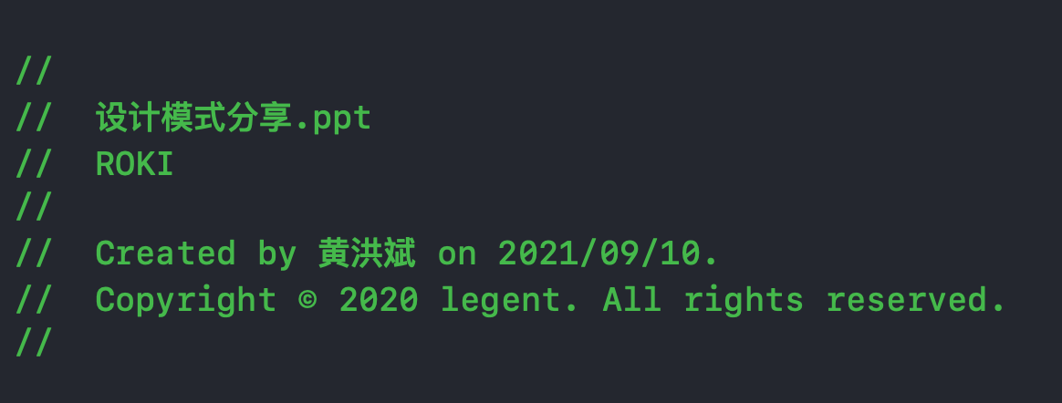

Slide 2
前言
设计模式是软件开发人员在软件开发过程中面临的一般问题的解决方案。
设计模式是一套被反复使用的、多数人知晓的、经过分类编目的、代码设计经验的总结。使用设计模式是为了重用代码、让代码更容易被他人理解、保证代码可靠性。

Slide 3
常用模式
1.工厂模式
2.抽象工厂模式
3.单例模式
4.建造者模式
5.原型模式
6.适配器模式
7.桥接模式
8.过滤器模式
9.组合模式
10.装饰者模式
11.外观模式
12.享元模式
13.代理模式
14.责任链模式
15.命令模式
16.解释器模式
17.迭代器模式
18.中介者模式
19.备忘录模式
20.观察者模式
21.状态模式
22.空对象模式

Slide 4
概念性的问题
MVC是不是设计模式？
设计模式：针对特定场景的方案，到代码细节层面
框架：落地某个中型大型场景的一套代码，里面可以包含多个设计模式，react，bootstrap，Jquery
架构：针对整个系统所有业务或者部分业务搭建的方案

Slide 5
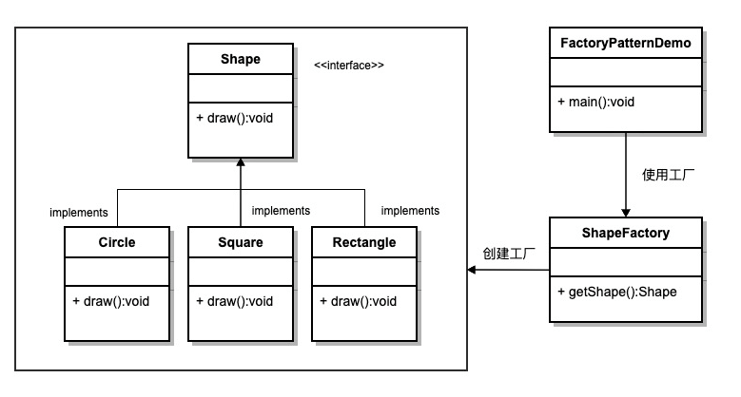
1.工厂模式

Slide 6
优缺点
优点：
1、一个调用者想创建一个对象，只要知道其名称就可以了。
2、扩展性高，如果想增加一个产品，只要扩展一个工厂类就可以。
3、屏蔽产品的具体实现，调用者只关心产品的接口。
缺点:：每次增加一个产品时，都需要增加一个具体类和对象实现工厂，使得系统中类的个数成倍增加，在一定程度上增加了系统的复杂度，同时也增加了系统具体类的依赖。这并不是什么好事。
场景：在roki中特别多的设备，设备在用到的地方也多，适合使用工厂模式。

Slide 7
2.抽象工厂模式

Slide 8
优缺点
优点：
当一个产品族中的多个对象被设计成一起工作时，它能保证客户端始终只使用同一个产品族中的对象。
缺点:：产品族扩展非常困难，要增加一个系列的某一产品，既要在抽象的 Creator 里加代码，又要在具体的里面加代码。
场景： 1、QQ 换皮肤，一整套一起换。 2、生成不同操作系统的程序。

Slide 9
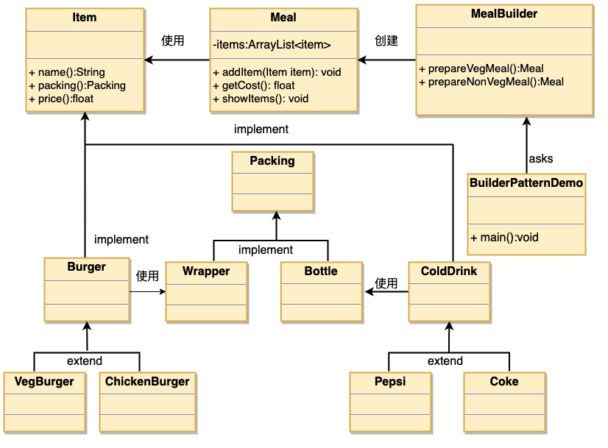
3.建造者模式

Slide 10
优缺点
优点：1、建造者独立，易扩展。 2、便于控制细节风险。
缺点： 1、产品必须有共同点，范围有限制。 2、如内部变化复杂，会有很多的建造类。
使用场景： 1、需要生成的对象具有复杂的内部结构。 2、需要生成的对象内部属性本身相互依赖。
注意事项：与工厂模式的区别是：建造者模式更加关注与零件装配的顺序。

Slide 11
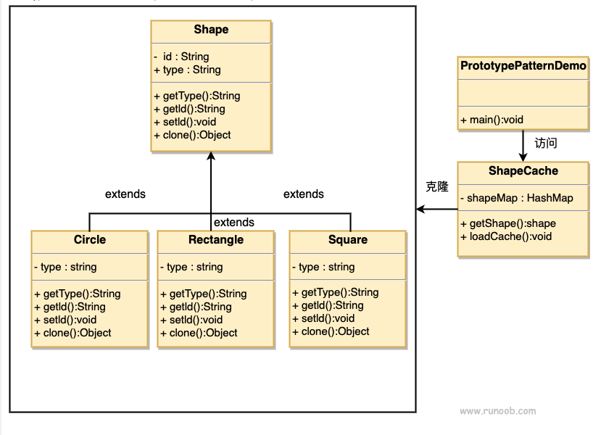
4.原型模式/克隆

Slide 12
优缺点
优点： 1、性能提高。 2、逃避构造函数的约束。
缺点： 1、配备克隆方法需要对类的功能进行通盘考虑，这对于全新的类不是很难，但对于已有的类不一定很容易，特别当一个类引用不支持串行化的间接对象，或者引用含有循环结构的时候。 2、必须实现 Cloneable 接口。
使用场景： 1、资源优化场景。 2、类初始化需要消化非常多的资源，这个资源包括数据、硬件资源等。

Slide 13
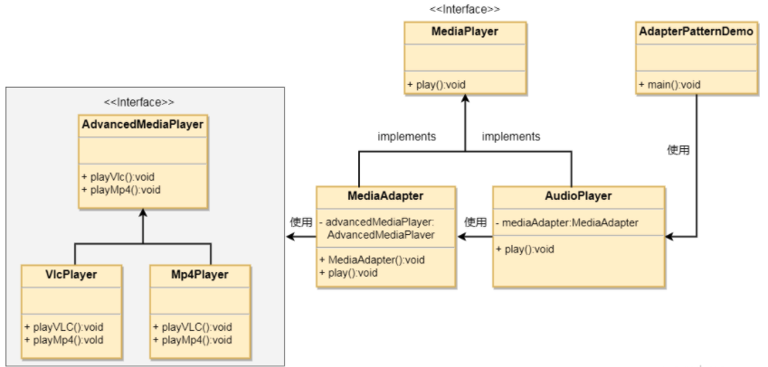
5.适配器模式

Slide 14
优缺点
优点： 1、可以让任何两个没有关联的类一起运行。 2、提高了类的复用。 3、增加了类的透明度。 4、灵活性好。
缺点： 1、过多地使用适配器，会让系统非常零乱，不易整体进行把握。比如，明明看到调用的是 A 接口，其实内部被适配成了 B 接口的实现，一个系统如果太多出现这种情况，无异于一场灾难。因此如果不是很有必要，可以不使用适配器，而是直接对系统进行重构。 2
场景： JAVA 中的 jdbc。

Slide 15
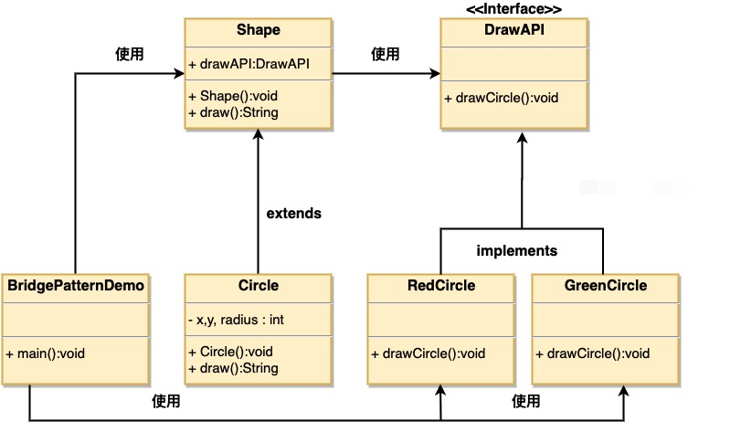
6.桥接模式

Slide 16
优缺点
优点： 1、抽象和实现的分离。 2、优秀的扩展能力。 3、实现细节对客户透明。
缺点： 桥接模式的引入会增加系统的理解与设计难度，由于聚合关联关系建立在抽象层，要求开发者针对抽象进行设计与编程。
场景： 2、墙上的开关，可以看到的开关是抽象的，不用管里面具体怎么实现的。
Java中的Thread、在实例化的时候传入Runable实例，在Thread执行start后，Runable的run方法运行

Slide 17
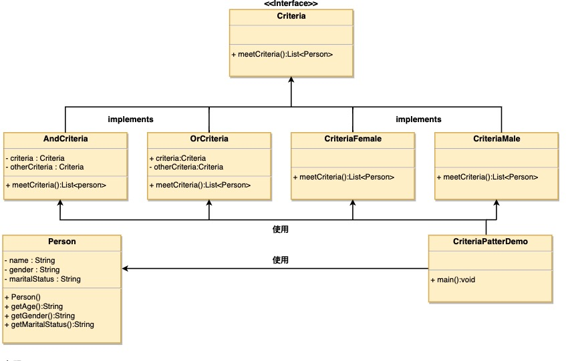
7.过滤器模式

Slide 18
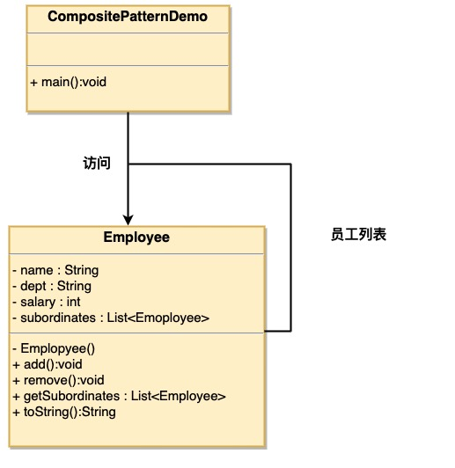
8.组合模式

Slide 19
优缺点
优点： 1、高层模块调用简单。 2、节点自由增加。
缺点： 在使用组合模式时，其叶子和树枝的声明都是实现类，而不是接口，违反了依赖倒置原则。
场景：部分、整体场景，如树形菜单，文件、文件夹的管理。

Slide 20
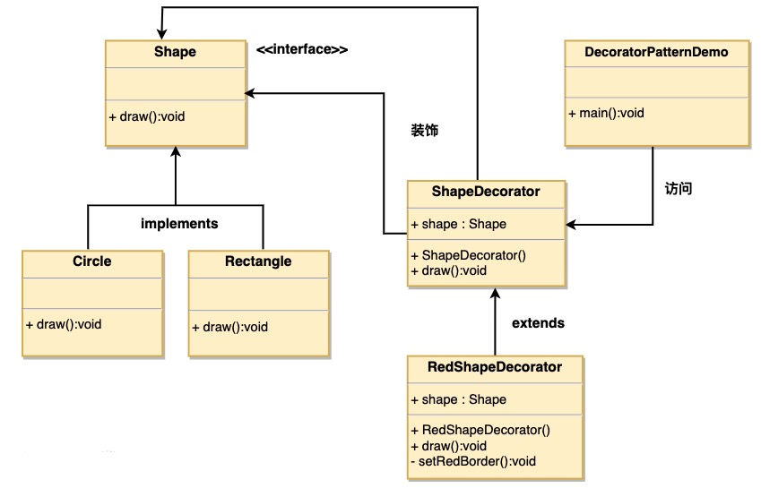
9.装饰者模式

Slide 21
优缺点
优点： 装饰类和被装饰类可以独立发展，不会相互耦合，装饰模式是继承的一个替代模式，装饰模式可以动态扩展一个实现类的功能。
缺点：多层装饰比较复杂。
场景：可代替继承。

Slide 22
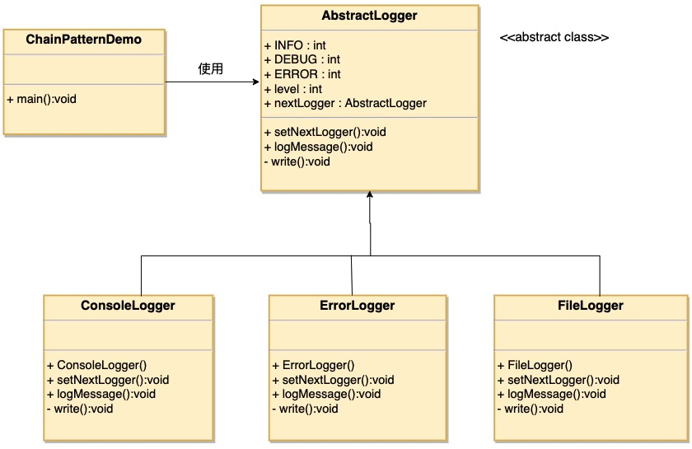
10.责任链模式

Slide 23
优缺点
优点： 1、降低耦合度。它将请求的发送者和接收者解耦。 2、简化了对象。使得对象不需要知道链的结构。 3、增强给对象指派职责的灵活性。通过改变链内的成员或者调动它们的次序，允许动态地新增或者删除责任。 4、增加新的请求处理类很方便。
缺点： 1、不能保证请求一定被接收。 2、系统性能将受到一定影响，而且在进行代码调试时不太方便，可能会造成循环调用。 3、可能不容易观察运行时的特征，有碍于除错。
场景：日志、jsp servlet 的 Filter。

Slide 24
公开仓库
https://github.com/huanghongbinGitHub/design_patterns.git

